Slide 1
行走于股市中的葵花宝典
布林线（BOLL)实战技巧-雷神

Slide 2
前言：
布林线作为比较经典和可靠度较高的股票技术分析指标，深受专业的投资者和一些老股民的喜爱，此指标属于；路径指标，股价通常在上线和下线的区间之内波动。一般的软件中提供的布林线由3根线组成，即下线为支撑线，上线为阻力线，还有一条中线为中界限，且布林线的宽度可以随着股价的变化而自动调整位置。由于这种变异使布林线具备灵活和顺应趋势的特征，它既具备了通道的性质，又克服了通道宽度不能变化的弱点。

Slide 3
布林线具备以下几大功能和作用：
1、布林线可以指示支撑和压力位置。
2、布林线可以显示超买，超卖。
3、布林线可以指示趋势。
4、布林线具备通道作用。
布林线因具备多种功能，使用起来非常有效方便，一旦掌握，信号明确，使用灵活，同时也是国际金融市场上最常用的技术指标之一。

Slide 4
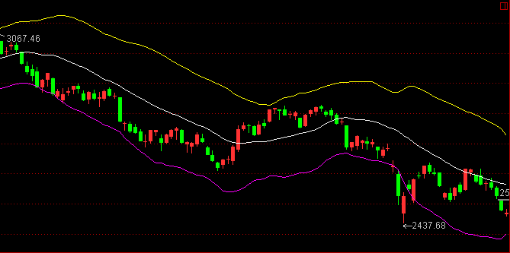
如：下图为2011年4月18日上证指数的日K线布林指标图

Slide 5
第一章 布林线指标的来历
BOLL指标又叫做布林线指标，布林线呢是由约翰.布林先生创造，在1980年代发明的技术分析工具，有些资料上也称之为“保力加通道”或“布林带”。期利用统计原理，求出股价的标准差及其信赖的区间，从而确定股价的波动范围及未来走势，利用波带显示股价的安全高低价位，因此称为布林带。其上下限范围不固定，随股价的波动而变化。布林线指标属于路径指标，股价波动在上线和下线的区间之内，这条带状区的宽窄，随着股价波动幅度的大小而变化，股价涨跌幅度加大时，带状区变宽，涨跌幅度狭小盘整时，带状区则变窄。

Slide 6
在所有的指标计算中，BOLL指标的计算方法是最复杂的之一，其中引进了统计学中的标准差概念，涉及到中轨线（MB)、上轨线（UP）和下轨线（DN）的计算。另外，和其他指标的计算一样，由于选用的计算周期的不同，BOLL指标也包括60分钟BOLL指标，日BOLL指标、周BOLL指标、月BOLL指标年BOLL指标以及分钟BOLL指标等各种类型。经常被用于股市研判的是日BOLL指标和周BOLL指标。虽然它们的计算时的取值有所不同，但基本的计算方法一样。其中60分钟BOLL指标为短线操作的参考指标。

Slide 7
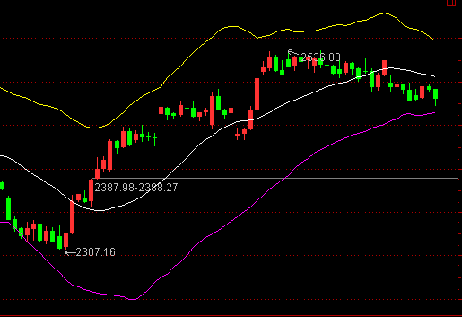
如：下图为2011年11月11日上证指数的60分钟K线布林指标图

Slide 8
第二章 布林线的实战中与K线结合技巧
一、布林线结合K线形态在实战中的操作技巧
1、强势中布林线结合K线形态
在布林轨道中，我们可以严密观察K线形态，以及组合，先简单看一下K线，K线从布林线底轨上穿形态，由阴线“刺破”下轨线逐步萎缩到出现相对比较小的阳线形态K线逐步放大，到布林线上轨线，并刺穿，这是下轨线到上轨线强势形态。

Slide 9
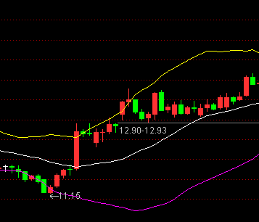
如图强势中布林线结合K线形态。如：2011年10月25日的600128（弘业股份）的60分钟BOLL线，开盘用了2个小时就从BOOL线下轨启动，上升击穿了上轨线，显示了其强大的买盘实力。

Slide 10
2.弱势中布林线结合K线形态
当阳线“刺破”上轨线以后逐步回落，并形成体积较小的阳线，逐步呈现出连续体积较大的阴线向下并刺破中轨线，到达下轨线的过程，这是进入弱势中的形态。
如图弱势中布林线结合K线形态。2011年8月26日002386（天原集团）的60分钟BOLL线，从大阳线击穿BOLL线的上轨线，到其后的中阴线击穿BOLL线的中轨和下轨，已经显示了其处于强势的卖压之下的下跌通道中，直到放量大阳线的到来之前，这种下跌通道就没有结束。

Slide 11
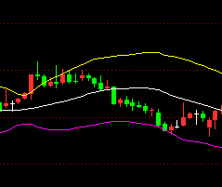

Slide 12
3.布林线结合K线在中轨线的形态可以分为以下几种形态：
第一种：当强势向弱势转变的时候K线从上轨线：刺破“中轨线但并没有向底轨线进行继续下行，有体积较大的阴线转变成体积小的阳线向上反弹，但没有”刺破“中轨线。
第二种：当K线从布林底轨线开始向上运行，K线体积变小并”刺破“中轨线有迅速回归之中轨线以下的形态，持续围绕着中轨线来回震荡。

Slide 13
如图在2010年12月28日的600962（国投中鲁）的日K线BOLL线，从向上击穿BOLL线的下轨线，到后面的2011年的5月以后都是依托于BOLL线的通道运行。其下跌到BOLL线的中轨线，就能引发技术性反弹，说明布林通道是有效的。只要BOLL线的中轨没有被有效跌穿（连续三个交易日），其上升通道就没有被破坏。

Slide 14
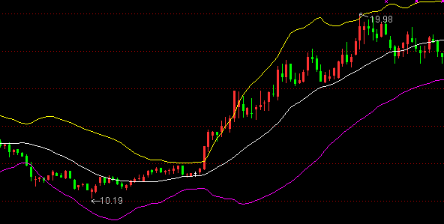

Slide 15
4.强势中回调布林线结合K线形态
当K线向上穿越中轨线以后并继续向上一直到”刺破“上轨线以后逐步回落，体积较大阳线转变成变体积相对较小，阴线相夹成T字型平行，布林线形状成喇叭口向上K线从最高点小幅回落T字型运行到向上的中轨线处，此时我们可以使用黄金分割线对其进行测量回调幅度，一般是（0.236~0.382）。【为什么确定0.382为回调的低点？这是因为由”黄金分割线“而来。技术分析认为：股价的上涨和下跌与”黄金分割点“有密切关系，当股票上涨到（股价/0.618）后，一般会出现回调：股价下跌到（股价x0.618)后，一般会出现反弹。所以下跌幅度的大值为（1-0.6180.=0.382），此时布林线形态貌似喇叭口并向上张开，

Slide 16
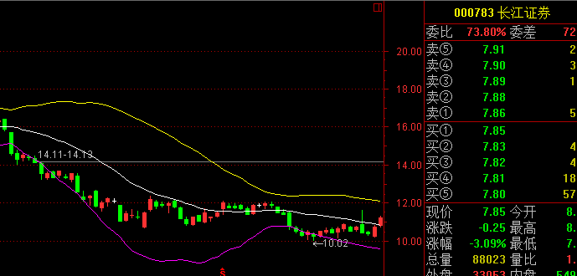
举例说明2010年04月16日的000783（长江证券）的日K线布林线。

Slide 17
从向下击穿布林线的中轨线，到其后2010年07月05日都是依托于布林线的中轨与下轨之间的下跌通道运行，说明布林通道是有效的。其跌幅为16.73*0.618=10.33，与最低点10.32很接近。说明按（股价*0.618）应该是买到了最低点。

Slide 18
5.弱势中反弹布林线结合K线形态
当K线由较大体积的阴线“刺穿”布林线下轨线以后并逐步反弹，有阴阳相夹，体积相对较小体积的K线到接近布林线中轨线，此时我们可以使用黄金分割进行测量，通常反弹力度不会很大在（0.236-0.382）之间，布林线整个形状就像喇叭一样口子向下张开，K线形态成L型运行之布林线向下延续的中轨线靠近，

Slide 19
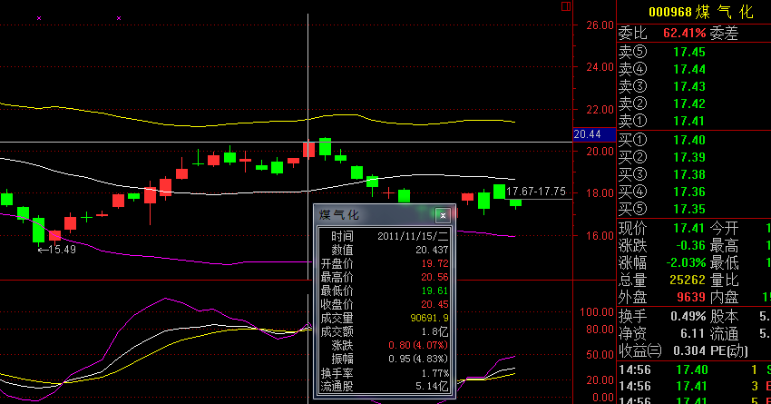

Slide 20
举例：000968煤气化2011年10月24日—2011年11月15日的日K线布林线，在布林线通道内反弹。
那么他的反弹幅度为（20.56-15.49=5.07),按百分比计算为（5.07/15.49=0.327），介于（0.236-0.382）之间。

Slide 21
6.布林线结合K线在A字型涨跌和V字形跌涨形态
当K线从布林底线并“刺破”下轨线后迅速止跌并强势反弹，由一到两根小阳线开始到体积较大的一根阳线直接上穿中轨线，并在短期内达到上轨线的过程，为V字形反转而布林线形态由原先喇叭口向下形态理解被向上撑开

Slide 22
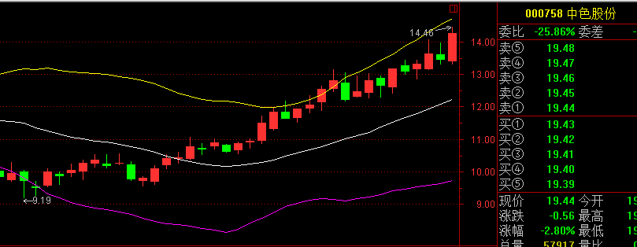
举例：布林线结合K线在V字形跌涨形态。如000758（中色股份）2010年07月2日-2010年08月19日从布林线下轨开始展开反弹，其后一路上升击穿上轨，呈现V字形反转形态。

Slide 23
当K线从布林线上轨并“刺破”上轨线后迅速止涨并强势反弹，由一到两根小阴线开始到体积较大的一根阴线直接下穿中轨线，并在短期内达到下轨线的过程，为A字型反转而布林线形态由原先喇叭口向上形态理解被向下撑开，

Slide 24
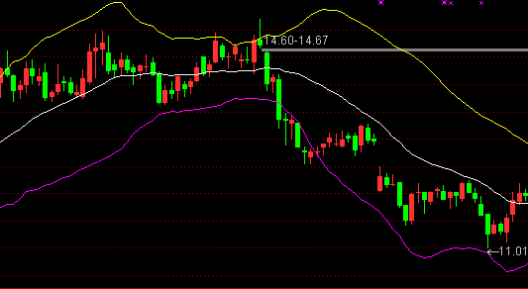
举例而北京旅游000802在2011年4月25日从布林线的上轨开始展开向下反弹，其后股价一路下跌创下新低。呈现A型反转

Slide 25
7.布林线结合K线在L形弱势继续下跌形态
当K线贴着布林线下轨线下跌进行止跌后，第一波下跌K线会呈现出L型状态，布林线喇叭口向下大角度张开并以体积较小的阳线出现，使用黄金分割位来看，从最低点到最高点会持续在反弹高度0.236-0.382位置徘徊，布林线中轨线会往下延伸，当基本接触中轨线时候阴线体积逐步放大，会进行下一波探底，通常下跌幅度是0.236的一倍直至布林线下轨线。

Slide 26
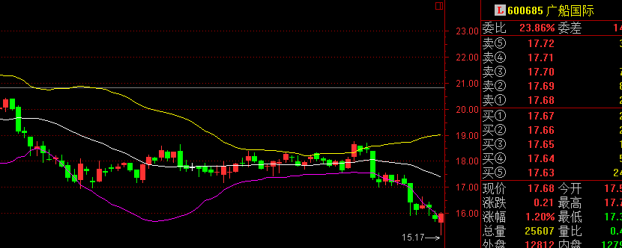
举例：600685（广船国际）沿着布林线的中轨与下轨线之间一直下跌，到2010年02月01日开始呈现L型横盘整理状态，直到2010年04月19日的大阴线，宣示了新一轮的猛烈下跌的开始。

Slide 27
8.布林线结合K线在T型强势上涨回调继续上涨形态。
当K线贴着布林线上轨线下跌进行止涨后，第一波上涨K线会呈现出T型状态，布林线喇叭口向上大角度张开并以体积较小的阴线出现，使用黄金分割位来看，从最高点到最低点会持续在回调幅度0.236-0.382位置徘徊，布林线中轨线会往下延伸，当基本接触中轨线时候阴线体积逐步放大，会进行下一波上涨，通常上涨幅度是0.236的一倍直至布林线上轨线。

Slide 28
举例：002069（獐子岛）2010年8月9日60分钟图在上涨过程中出现一根十字星线，从K线组合来理解，由于其处在高位，为“黄昏星”，显示有获利回吐压力，其后出现3根阴线回调，依托中轨线上下波动，随后展开了一轮新的上涨。

Slide 29
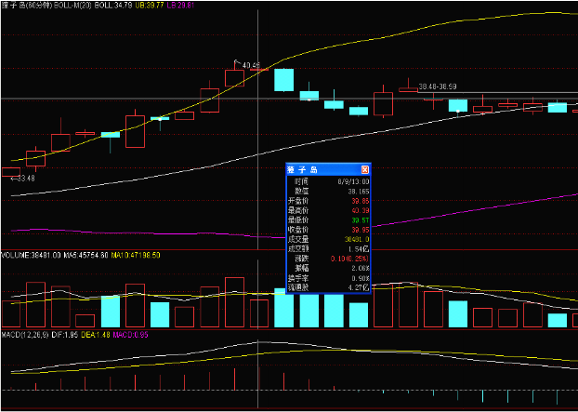

Slide 30
9.选择布林线分析行情顶部与底部形态
我们可以通过以上布林线形态得出了上涨与下跌的形状来判断行情是否出现了顶底的概念，那么通常行情经过一轮上涨或下跌后会进行调整，但调整过后我们可以通过大周期来观察行情是否已经是一个顶部底部。当大周期布林线逐步有向上张开的喇叭口开始收口，或者向下张开开始收口，此时布林轨道逐步会呈现出水平形态，K线也呈现出相对较宽的顶底来回涨跌，直至布林线变得越来越窄，K线体积变得越来越小

Slide 31
10.布林线假多假空形态
当k线在大周期线布林轨道中轨线阴线逐步变少，体积变小，而小周期线K线此时已经刺破布林线中轨线，但没有继续向下延伸的时候，布林线成水平状态发展并收口的同时，会产生假空现象，此时不易盲目进行看空，可等大周期线被K线刺破中轨线，并完整的脱离中轨道线，而此时引线体积经该市相对较大的，方可继续进行看空。当K线在贴近大周期线布林轨道中轨线阳线逐步变少，体积变小，而小周期线K线此时已经刺破布林线轨中轨道线，但是没有继续向上延伸的时候，布林线成水平状态发展并收口的同时，会产生假多现象，此时不易盲目进行看多，可等大周期线被K线刺破中轨线，并完整的脱离中轨道线，而此时引线体积应该是相对较大的，方可继续进行看多。

Slide 32
“刺破”的解释如下：这是一个十分关键的顶底信号，如果上涨中的K线并没有刺破上轨线，那么不能轻易认为是顶部回调，一定要等到刺破以后，并回落成为十字，或小体积阴线或者是大体积阴线可以关注顶部是否确认，下跌过程中同样如此，一定要刺破下轨线以后，并向上收，呈现出阳线十字星或者小阳线至大阳线才能确认底部反弹成立。

Slide 33
二、布林线的周期
布林线周期主要是以依据相对比较大的周期趋势来做大趋势的判断，然后逐一利用短期趋势进行分析，在大周期未改变上涨或下跌趋势下，那么小周期会有很连续的上涨或者下跌，直至大周期基本收口横盘为止，会有新行情产生，以小周期服从于相对较大周期为主，以此类推。
——雷神

